Slide 1
題目 ○○的拿手菜
先思考一下自己
曾經吃過誰親手料理的食物，令你印象深刻(不管是好的印象或是不好的印象)
，總之妳必須要有所想法。

Slide 2
如何寫一篇完整的作文
1.先審題目
2.打草稿
3.留意格式
4.開始寫

Slide 3
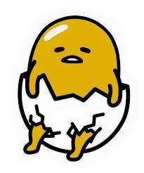
第一段
□□生活中誰最常為妳準備料理呢?她的哪一道菜餚最能抓住你的心和胃呢?以我來說，在我目前的人生中，令我印象最深刻的一道料理就是○○的拿手菜─紅燒獅子頭(我自己隨便舉例的)。這道料理健康又美味是我的最愛，每每都讓我吃的津津有味。(請根據自己的實際狀況敘述)

Slide 4
第二段 □□紅燒獅子頭(根據第一段點出的料理)這道料理的做法很簡單(或是很困難，根據自己推薦的料理敘述)，一開始，先倒入……(開始寫出使用的食材、料理方式，以及料理的外觀與味道)

Slide 5
第三段---寫出這道料理帶給妳的美好與回憶
□□每當我吃到OO的拿手菜，我就會想起……，(寫出這道料理帶給妳的情感連結)

Slide 6
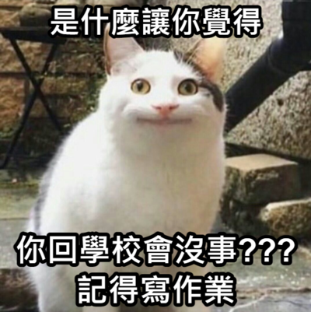
第四段—結論
□□OO的拿手菜OOXX(料理名稱)，作法雖然簡單(依據實際狀況敘述)，但是裡面卻充滿了OO對家人的愛……。

